Slide 1


Karierna orientacija kam in kako po osnovni šoli?
nadA zupančič
šolska svetovalna služba
* Prikazani so podatki Zavoda RS za zaposlovanje, Ministrstva za šolstvo in šport, Ministrstva za delo, družino in socialne zadeve in Javnega sklada RS za razvoj kadrov in štipendije

Slide 2

KAJ POMAGA PRI ODLOČANJU
O SREDNJI ŠOLI IN POKLICU?
Poiskati odgovore na vprašanja:
Kaj zna? (navade, znanje)
Kaj zmore? (sposobnosti, zdravje)
Kaj hoče? (interesi, stališča, cilji)
Kam želi priti?
Med čem lahko izbira? (informacije o poklicih, šolah)

Slide 3

OTROKOVA
MOČNA PODROČJA
Katere so njegove pozitivne lastnosti?
Kaj zna? Kateri so njegovi talenti? Kaj dela dobro? Na katerem področju še posebej napreduje?
Kaj je do sedaj dosegel? S katerimi izzivi se je že spoprijemal v življenju?
Kaj poskuša v zadnjem času spremeniti, izboljšati?

Slide 4

Kaj drugi ljudje cenijo pri njemu?
V čem uživa? Katera so njegova zadovoljstva?
S čim se najraje ukvarja v prostem času? Kaj dela z veseljem?
Najljubši šolski predmeti: …
Krožki in interesne dejavnosti: …

Slide 5
Interesi
delo za ljudi/z ljudmi: pomoč, vzgoja, izobraževanje, stiki, v skupini
delo v naravi/z naravo: na prostem, skrb za živali, rastline, ekologija, gozdarstvo
delo s podatki, papirji: urejanje, dopisi, tipkanje, organiziranje …
praktično delo: materiali, sestavljanje, popravljanje naprav
tehnično-raziskovalno delo: tehnične zakonitosti, raziskovanje
raziskovalno delo: literatura, iskanje informacij,
oblikovalno-umetniško delo: risanje, oblik (različni materiali, tehnike)
podjetniško: prodaja, vodenje, razporejanje, organiziranje

Slide 6
Kam in kako?
Aktivnosti na šoli
Priprava „osebne mape“ za vsakega učenca
Tehniški dan „Poklicna orientacija“ -28.9. 2023
(informacije o programu dela v 9. razredu na temo poklicna orientacija, sodelovanje z Zavodom RS za zaposlovanje, izpolnjevanje vprašalnika „kakšen sem?“, )
Oglasna deska ŠSS
Spletna stran OŠ Medvode (Karierna orientacija)
Individualno svetovanje učencem – začnemo novembra
Gradivo (vpisnik, rokovnik vpisa v SŠ, razpis, propagandni material srednjih šol)
Vprašalnik „O poklicni poti“
Proti koncu šol. leta informacije o štipendijah

Slide 7
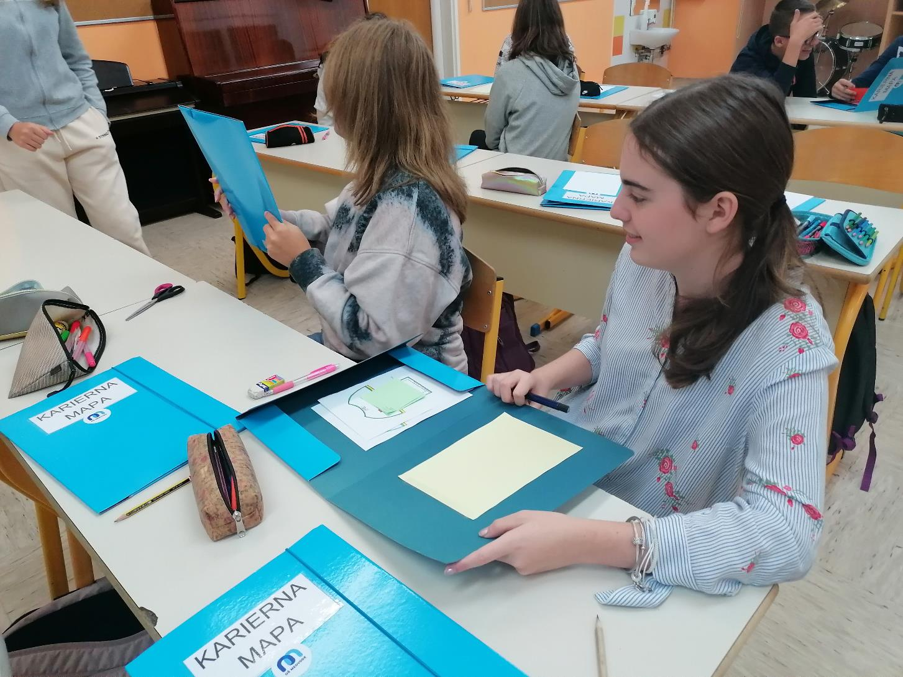

Slide 8
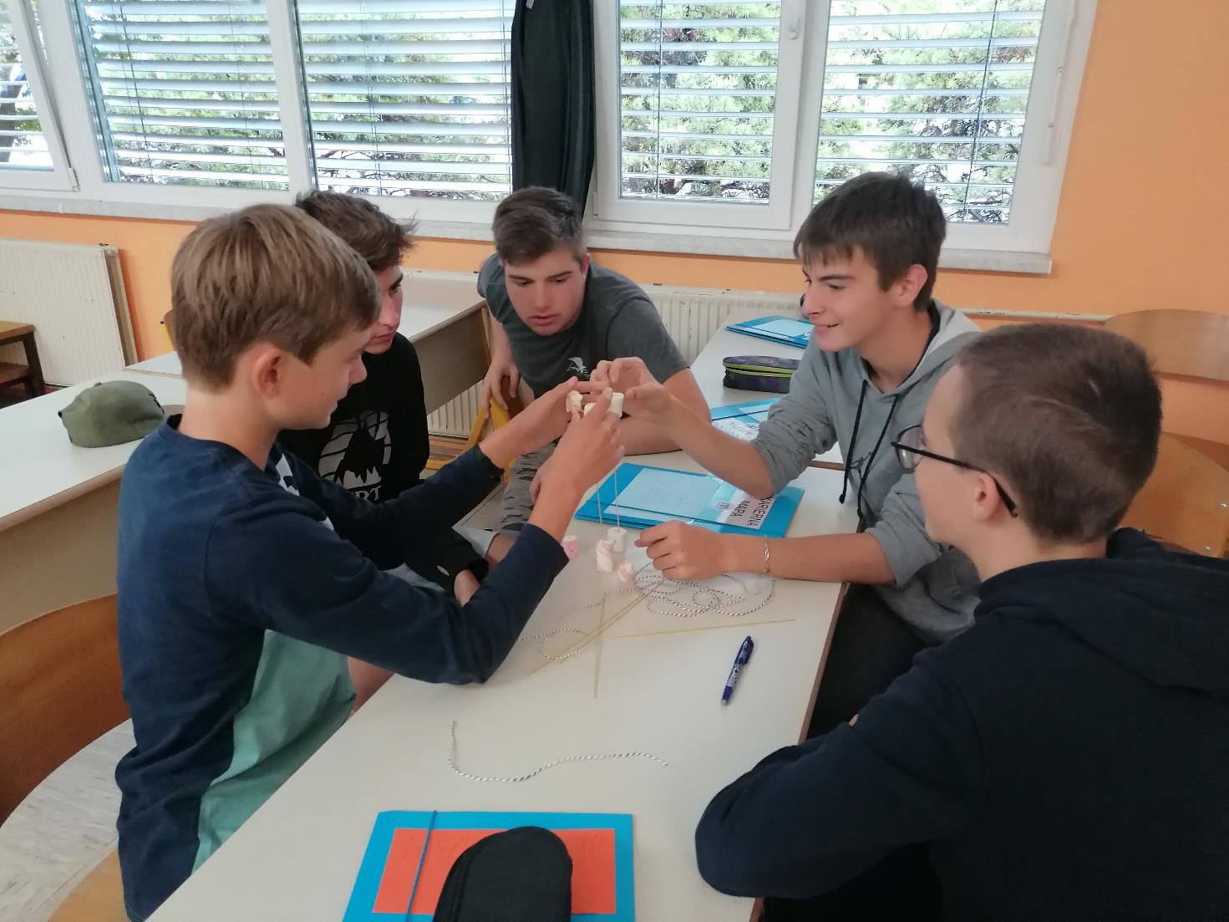

Slide 9
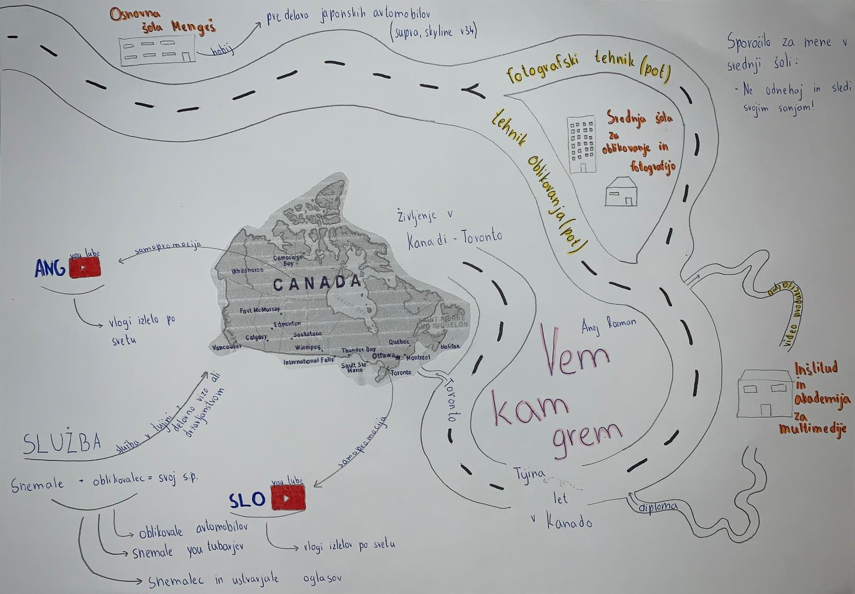
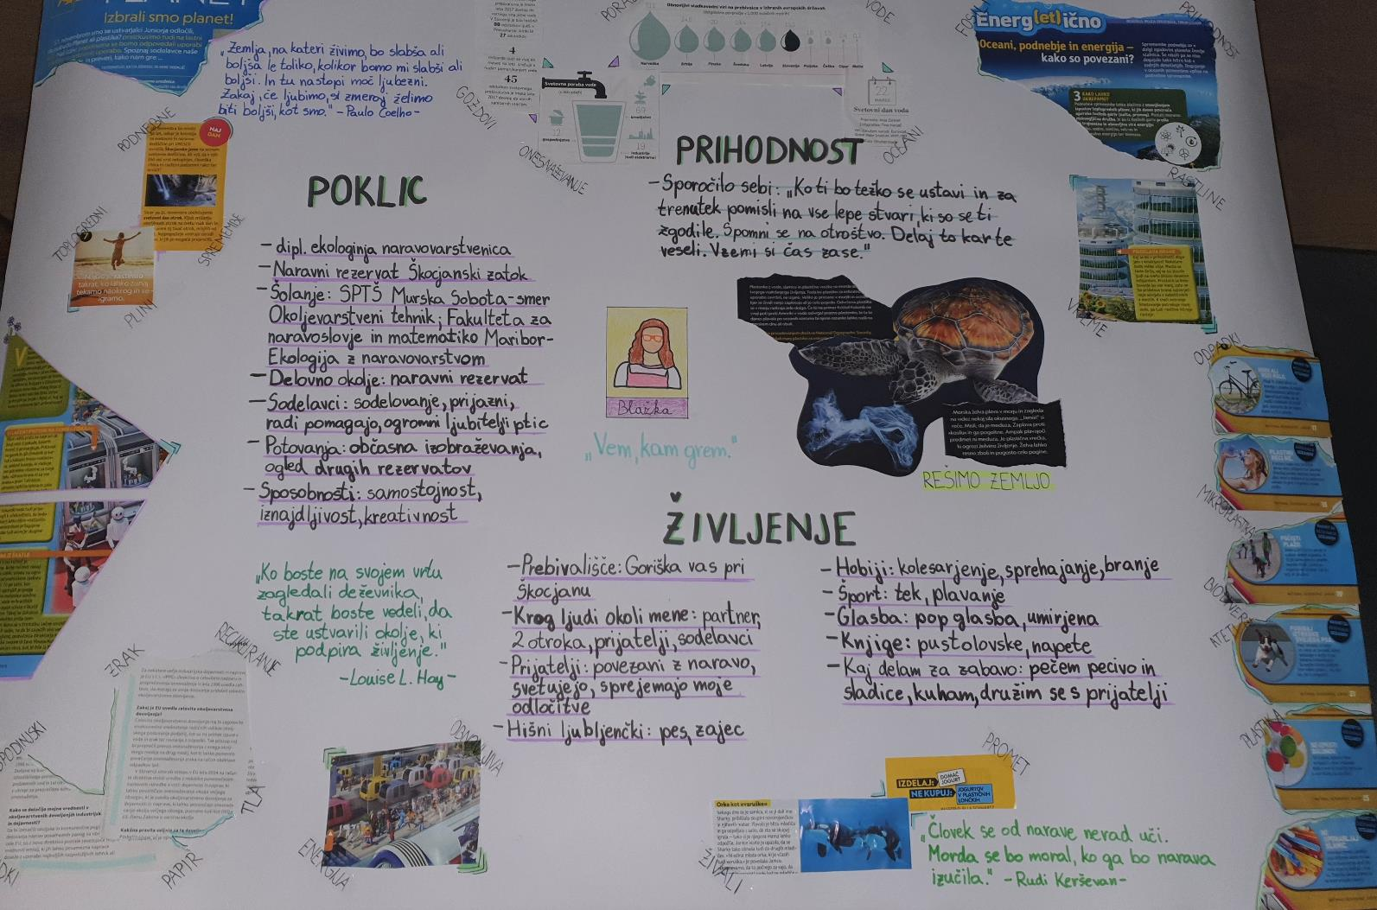

Slide 10
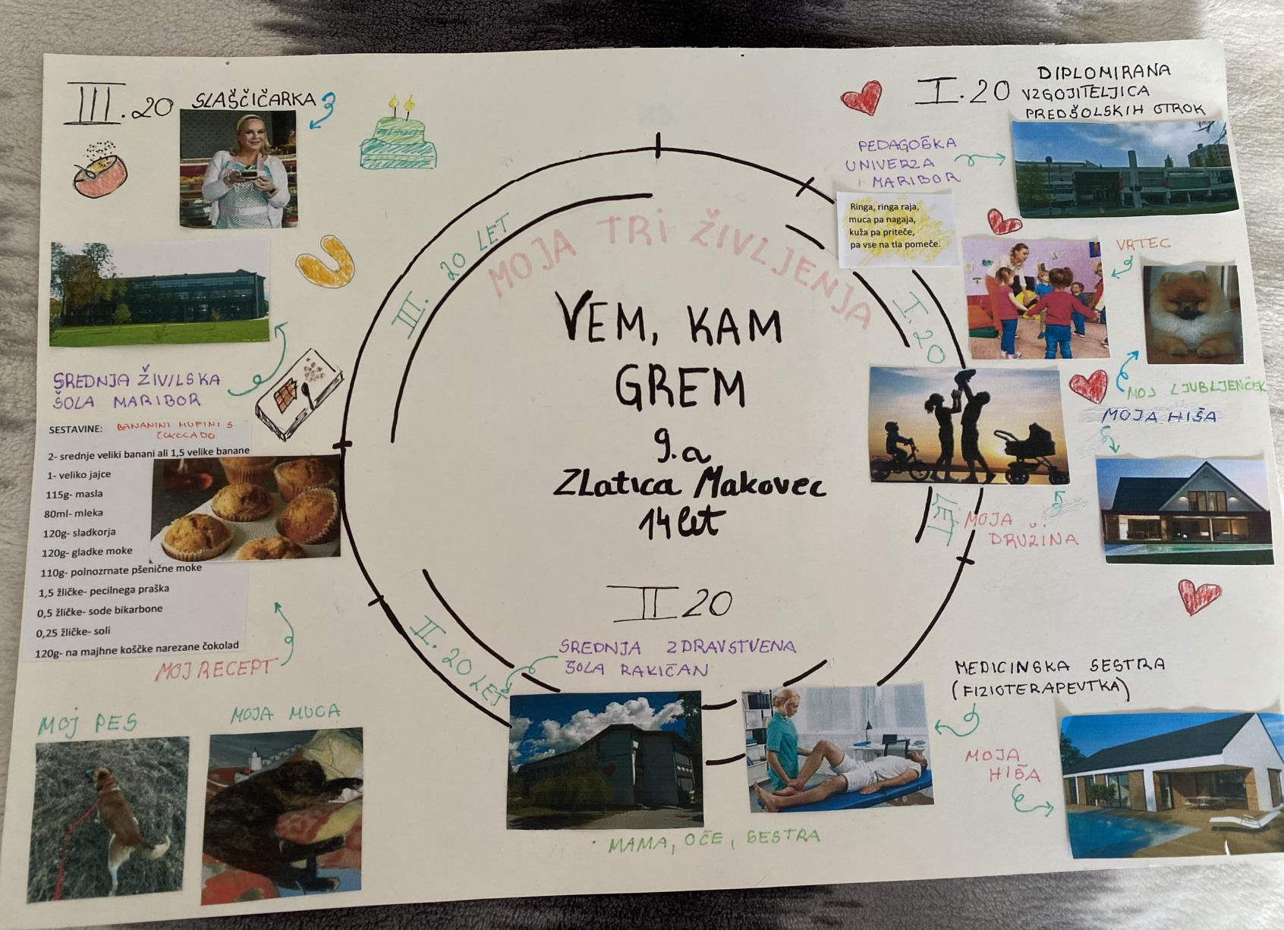

Slide 11
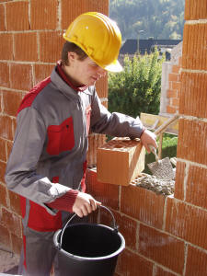
Spletne strani:
mojaizbira.si,
dijaški.net
slovenskesrednjesole.si
https://www.kariera-mladi.si/ (Karierni center za mlade – ogromno gradiva)

Slide 12
VRSTE PROGRAMOV
NIŽJE POKLICNO izobraževanje Trajanje: 2 leti | SREDNJE POKLICNO izobraževanje Trajanje: 3 leta | SREDNJE STROKOVNO oz. TEHNIŠKO izobraževanje Trajanje: 4 leta | GIMNAZIJE Trajanje: 4 leta
OSNOVNOŠOLSKO IZOBRAŽEVANJE
Zaključena osnovnošolska obveznost

Slide 13
NIŽJE POKLICNO IZOBRAŽEVANJE – 2 leti
POGOJI
Izpolnjena osnovnošolska obveznost.
Uspešno zaključenih vsaj 7 razredov OŠ.
ZNAČILNOSTI
Utrditi oz. dopolniti splošno izobrazbo iz temeljnih predmetov OŠ.
Več časa je namenjenega praktičnemu izobraževanju.
Dijak zaključi šolanje z ZI . Vsebina ZI – SŠ.
Nadaljevanje šolanja: srednje poklicno in srednje strokovno izobraževanje.

Slide 14
Programi npi
Pomočnica gospodinje – oskrbnice.
Obdelovalec kovin.
Pomočnik kmetovalca.
Tesar opažev.
Gradbinec.
Upravljalec gradbene mehanizacije.
Pomočnik peka in slaščičarja.
Pomočnik mesarja.
Pomočnik v živilstvu.
Pomočnik konfekcionarja.
Obdelovalec lesa.
Ličar.
Pomočnik elektrikarja.

Slide 15
SREDNJE POKLICNO IZOBRAŽEVANJE – 3 leta
POGOJI
Uspešno končana OŠ.
Ustrezno zdravstveno stanje (geostrojnik rudar) – potrdilo izda zdravnik.
ZNAČILNOSTI
Programi imajo dva cilja:
priprava na zaposlitev
nadaljevanje izobraževanja (3+2).
Dijak zaključi šolanje z ZI . Vsebina ZI – SŠ.

Slide 16
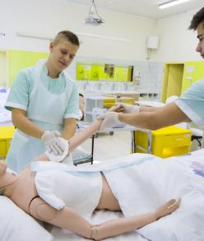
PROGRAMI SPI
Gospodar na podeželju.
Mehanik kmetijskih in delovnih strojev.
Izdelovalec oblačil (šivilja – krojač).
Mlekar. Pek. Slaščičar.
Mizar, tapetnik.
Zlatar.
Steklar.
Slikopleskar. Črkoslikar.
Izvajalec suhomontažne gradnje. Zidar. Tesar.
Strojnik gradbene mehanizacije.
Kamnosek.
Dimnikar.
Gastronom hotelir
(kuhar, natakar, oskrbnik).
Cvetličar. Vrtnar.
Administrator.
Bolničar – negovalec.
Prodajalec.
Avtoserviser
(avtomehanik, avtoelektričar).
Avtokaroserist
(avtoklepar, avtoličar).
Mehanotronik operater (mehanika, elektrika).
Frizer.
Električar.

Slide 17
SREDNJE STROKOVNO IZOBRAŽEVANJE – 4 leta
POGOJI
Uspešno končana OŠ.
Ustrezno zdravstveno stanje (geotehnik).
Uspešno opravljen preizkus spretnosti in sposobnosti
(zobotehnik, fotografski tehnik, tehnik oblikovanja).
ZNAČILNOSTI
Dijak zaključi šolanje s POKLICNO MATURO . Vsebina PM– SŠ.
Nadaljevanje šolanja: pridobitev višje in visoke strokovne izobrazbe, z opravljenim izpitom enega od predmetov splošne mature tudi v programe za pridobitev univerzitetne izobrazbe.

Slide 18

PROGRAMI SSI
Vzgojitelj predšolskih otrok.
Tehnik oblikovanja. Fotografski tehnik. Aranžerski tehnik.
Tehnik optik. Tehnik steklarstva.
Živilsko prehranski tehnik.
Ustvarjalec modnih oblačil.
Tehnik laboratorijske medicine.
Farmacevtski tehnik.
Zobotehnik. Kozmetični tehnik.
Tehnik mehatronike.
Strojni tehnik.
Gastronomsko-turistični tehnik (gostinski tehnik, turistični tehnik).
Ekonomski tehnik.
Medijski tehnik. Grafični tehnik.
Gradbeni tehnik. Geodetski tehnik. Gozdarski tehnik.
Lesarski tehnik.
Okoljevarstveni tehnik.
Naravovarstveni tehnik.
Logistični tehnik.
Hortikulturni tehnik. Kmetijsko podjetniški tehnik.
Veterinarski tehnik.

Slide 19
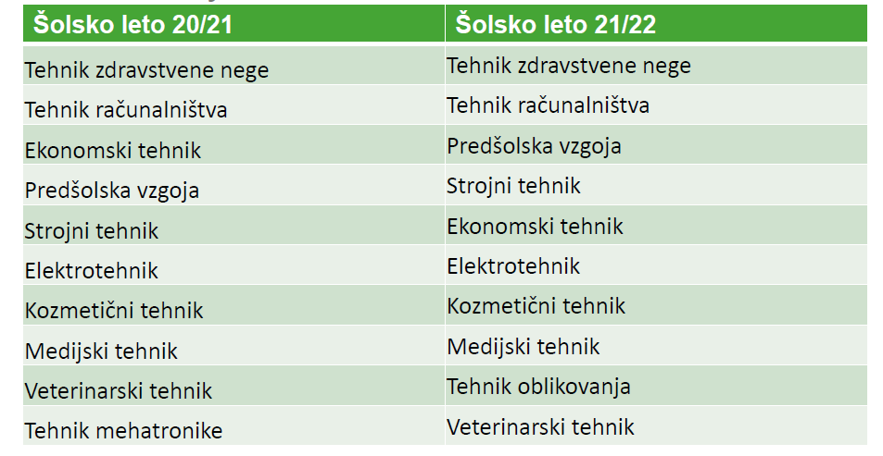

Srednje strokovno izobraževanje največkrat izbrani programi
.

Slide 20
Katerih poklicev primanjkuje?
POKLICNI BAROMETER
https://www.ess.gov.si/fileadmin/user_upload/Trg_dela/Dokumenti_TD/Poklicni_barometer/SLOVENIJA_
Predviden PRIMANJKLJAJ:
učiteljev v osnovnih šolah, srednjih šolah, svetovalnih delavcev, vzgojiteljev v vrtcih.
različnih strokovnjakov – finančnih analitikov, analitikov poslovnih procesov, sistemskih analitikov, odvetnikov, tožilcev in pravobranilcev
Predviden PRESEŽEK:
nabavnih referentov, posrednikov za zaposlovanje, telefonistov, uradnikov v statistiki, financah in zavarovalništvu, blagajnikov in prodajalcev vstopnic ter delavcev za ročno pakiranje in preprosta prekladalna dela

Slide 21

GIMNAZIJE – 4 leta
KOMU SO NAMENJENE?
Učencem, ki so končali OŠ in so brez večjih težav dosegali (po stari terminologiji) prav dober in odličen učni uspeh.
ZNAČILNOSTI
Zagotavlja široko splošno izobrazbo.
Dijak zaključi šolanje z MATURO.
Priprava za nadaljnji univerzitetni študij.

Slide 22
GIMNAZIJSKI PROGRAMI
1. SPLOŠNA gimnazija.
2. Gimnazija s ŠPORTNIM ODDELKOM.
Poudarek je na športni vzgoji.
Primerna za tiste, ki se intenzivno ukvarjajo s športom in se želijo šolati
na gimnaziji.
Za vpis v športno gimnazijo je potrebno posredovati naslednja dokazila (bodite pozorni na informativnih dnevih):
Zdravniško potrdilo osebnega zdravnika, iz katerega je razvidno, da je učenec sposoben prenašati večje napore.
Izpolnjen poseben obrazec, na katerem nacionalna panožna športna zveza potrdi, da je učenec pri njej registriran in da tekmuje ter po športnih dosežkih sodi v športni oddelek.
Izpolnjen obrazec trenerja, na katerem so podatki o perspektivnosti športnika, o programu treniranja in tekmovanj, o športnih ciljih in najboljših rezultatih.
Potrdilo olimpijskega komiteja Slovenije o dodelitvi in trajanju naziva,
če ga učenec ima.

Slide 23
3. KLASIČNA GIMNAZIJA
Latinščina je obvezna;
Kot drugi tuji jezik lahko dijaki poleg nemščine in francoščine izberejo grščino.
Manj je naravoslovja, večji je poudarek na humanističnih predmetih.
Omogoča študij v vseh univerzitetnih programih, zlasti v humanističnih in družboslovnih – je osnova za študij prava, jezikoslovja, zgodovine, arheologije, medicine, farmacije.
4. TEHNIŠKA GIMNAZIJA
Namenjena je učencem, ki jih zanimajo tehniške vede, kot so strojništvo, elektrotehnika, računalništvo ali naravoslovje (biologija, kemija, fizika) in nameravajo nadaljevati šolanje na tehniškem področju.
Poleg splošnih predmetov imajo še strokovne predmete s področja tehnike, ki si jih dijak lahko izbere za maturo.

Slide 24
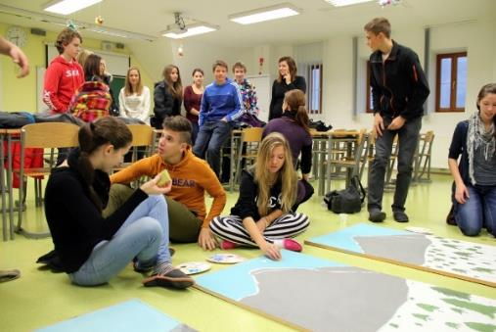
5. EKONOMSKA GIMNAZIJA
Namenjena je učencem, ki jih zanima ekonomija, podjetništvo.
6. UMETNIŠKA GIMNAZIJA
Namenjena je učencem, ki želijo svoje življenje posvetiti umetniškemu ustvarjanju.
Omogoča izobraževanje na štirih smereh: glasbena, plesna, likovna, gledališče in film. mer gledališče in film.
Pogoj za vpis je uspešno opravljen preizkus; podrobne informacije v razpisu.

Slide 25
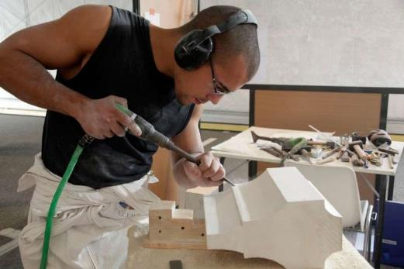
IZVAJANJE PROGRAMOV V VAJENIŠKI OBLIKI
Programi:
MIZAR
KAMNOSEK
OBLIKOVALEC KOVIN – ORODJAR
GASTRONOMSKE IN HOTELIRSKE STORITVE
STEKLAR (Šolski center Rogaška Slatina)
PAPIRNIČAR (Srednja poklicna in strokovna šola Bežigrad)
SLIKOPLESKAR – ČRKOPLESKAR (Šolski center Kranj,…)
ELEKTRIKAR (Šolski center Kranj)
STROJNI MEHANIK (Šolski center Škofja Loka,…)

Slide 26
VAJENIŠKA OBLIKA
  program se izvaja v šolski in vajeniški obliki (obe obliki enakovredni, enaka izobrazba, enake možnosti za nadaljevanje),
  polovica programa izvede kot PUD pri delodajalcu (okvirno 56 tednov v treh letih),
  prednost vajeniške oblike: zgodnejši stik z delodajalcem, več praktičnih izkušenj, večja možnost za zaposlitev,
  vajeniška nagrada (250 EUR v 1. l., 300 EUR v 2. l. in 400 evrov v 3. l. mesečno),
  kandidati z vajeniško pogodbo izvzeti iz izbirnega postopka.
  Seznam delodajalcev, ki ponujajo vajeniška učna mesta so na spletni strani MIZŠ

Slide 27
POMEMBNI DATUMI
F
E
B
R
U
A
R
---
M
A
R
E
C
dnevi odprtih vrat na srednjih šolah
19. in 20. januar - Informativa
16. in 17. februar - informativna dneva na SŠ
marec – rok za prijavo za opravljanje preizkusa posebne nadarjenosti in posredovanje dokazil o izpolnjevanju športnih pogojev
marec – preizkusi na šolah
marec - izpolnjevanje prijave za vpis v 1. letnik, prijava za sprejem v dijaške domove
marec – posredovanje potrdil o opravljenih preizkusih

Slide 28
POMEMBNI DATUMI
A
P
R
I
L
---
M
A
J
april - sprejem prijav na SŠ
april – javna objava številčnega stanja prijav na srednjih šolah (Internet) do 16.00
april – javna objava sprememb obsega vpisa in stanja prijav
april (do 14h)– rok za prenos prijav za vpis
4. maj – slovenščina NPZ
8. maj – matematika NPZ
10. maj – tretji predmet (likovna umetnost)
maj – objava seznama šol z omejitvijo vpisa na Internetu in obveščanje učencev na dom (do 27.5.) o omejitvah vpisa na posameznih šolah – točkovanje

Slide 29
POMEMBNI DATUMI
J
U
N
I
J
---
J
U
L
I
J
15. junij - spričevala
16. do 21. junij – vpis oz. izvedba 1. kroga izbirnega postopka za (SŠ z omejitvijo – točkovanjem - izberejo 90% razpisanih mest)
21. junij – objava rezultatov izbirnega postopka 1. kroga, seznanitev neuspešnih kandidatov z možnostmi v 2. krogu, seznanitev s prostimi pesti v 2. krogu, vpis uspešnih učencev
24. junij do 15. ure – prijava v 2. krogu izbirnega postopka
30. junij (do 15.00 ure) – objava rezultatov 2. krog izbire SŠ z omejitvijo - izberejo 10% razpisanih mest
1 . julij – vpis uspešnih učencev v 2. krogu
4. julij do 15 ure - objava še prostih mest na SŠ na Internet
do 31. avgust – vpis učencev, kjer je še prosto
* rdeče barve– okvirni datumi! NOVI DATUMI ZNANI JANUARJA!

Slide 30
INFORMATIVNA DNEVA
16. in 17. februar 2023
* petek ob 9h in 15h
* sobota ob 9h
SEZNAMI IN POVEZAVE-na spletni trani MŠŠ in OŠ Medvode
SPLETNE STRANI ŠOL
INFORMARIVNI DAN ZA DIJAŠKE DOMOVE

Slide 31
Kaj naj vprašam na informativnem dnevu? 2
kakšen je urnik
kakšne so izvenšolske dejavnosti, obvezne izbirne vsebine
tuji jeziki
praksa
kakšni so projekti na šoli
kako je s hrano v šoli
število dijakov v razredu
ali šola izvaja 5. predmet na maturi
posebne potrebe dijakov
atmosfera na šoli, v razredu
obveščanje staršev
govorilne ure
podpora učiteljev (ob težavah)
delo z nadarjenimi dijaki
posebna oprema in stroški šolanja
varnost na šoli (varnostnik, nasilje, evakuacijske poti, vzdrževanost...)

Slide 32
MERILA ZA IZBIRO UČENCEV
Kadar je na srednjo šolo vpisanih
preveč učencev,
jih šola izbere na podlagi
točkovnega sistema!
TOČKOVNI SISTEM
ZAKLJUČNE OCENE OBVEZNIH PREDMETOV 7., 8., 9. razred
Maksimalno število točk: 175

Slide 33
OBVEZNI PREDMETI
 | 7.r. | 8.r. | 9.r.
Slovenski jezik | 5 | 5 | 5
Matematika | 5 | 5 | 5
Tuji jezik | 5 | 5 | 5
Likovna umetnost | 5 | 5 | 5
Glasbena umetnost | 5 | 5 | 5
Geografija | 5 | 5 | 5
Zgodovina | 5 | 5 | 5
Državljanska in domovinska kultura in etika | 5 | 5
Fizika |  | 5 | 5
Kemija |  | 5 | 5
Biologija |  | 5 | 5
Naravoslovje | 5
Tehnika in tehnolog. | 5 | 5
Šport | 5 | 5 | 5
Število točk | 55 (11x5) | 65 (13x5) | 55 (11x5)

Slide 34
UMETNIŠKA GIMNAZIJA
Merila za izbiro kandidatov v primeru omejitve vpisa se uporabijo po uspešno opravljenem preizkusu nadarjenosti.
PROGRAM GIMNAZIJA (š)
Poleg točk pridobljenih iz učnega uspeha se štejejo še športni dosežki opredeljeni s statusi; status A in status B.

Slide 35
MERILO IZBIRE UČENCEV
z istim številom točk na spodnji meji
v prvem ali drugem krogu izbirnega postopka
Prvi kriterij
Učence se izbere na podlagi točk, DOSEŽENIH NA NACIONALNIH
PREIZKUSIH ZNANJA iz slovenščine in matematike.
Drugi kriterij
Če je še vedno več učencev z istim številom točk kakor je prostih
mest, jih šola izbere na podlagi DODATNIH TOČK, doseženih po
merilih, ki jih DOLOČI ŠOLA.

Slide 36
ŠTIPENDIJE
Dijaki, ki izpolnjujejo pogoje, lahko pridobijo naslednje štipendije:
Državne štipendije
Zoisove štipendije
Štipendije za deficitarne poklice
Kadrovske štipendije
Ostale štipendije

Slide 37
DRŽAVNE ŠTIPENDIJE
državljan R Slovenije
dijaki in študentje iz socialno šibkejših družin
vsak dijak, ki se izobražuje v Sloveniji ali v tujini na akreditirani izobraževalni ustanovi
ni v delovnem razmerju oziroma ne opravlja samostojne registrirane dejavnosti,
ni vpisan v evidenco brezposelnih oseb pri Zavodu Republike Slovenije za zaposlovanje in
ni prejemnik Zoisove štipendije.
kombinira s kadrovsko štipendijo, štipendijo za deficitarne poklice ter s štipendijami Ad futura za študijske obiske in za sodelovanje na tekmovanjih iz znanja ali raziskovanja. Dodeljujejo jih Centri za socialno delo.

Slide 38
Pridobitev državne štipendije
vlogo za prvo pridobitev z ustrezni dokazili vložijo na Center za socialno delo kadarkoli tekom šolskega leta.
Center za socialno delo nato najkasneje v dveh mesecih od vložitve popolne vloge o njej odloči.
Ob uspešno rešeni vlogi se štipendija začne izplačevati od 1. dne naslednjega meseca od prijave.

Slide 39
Dodatki k državni štipendiji
1. Dodatek za bivanje zunaj stalnega prebivališča
Za vse, ki imajo kraj stalnega prebivališča oddaljen od kraja izobraževanja za več kot 25 km
2. Dodatek za učni ali študijski uspeh
Za dijake s povprečno oceno 4,0 ali več.
3. Dodatek za štipendiste s posebnimi potrebami

Slide 40
ZOISOVE ŠTIPENDIJE
Spodbuda za doseganje izjemnih dosežkov.
Splošni pogoji za pridobitev:
državljanstvo
starost
status dijaka ali študenta ali udeleženca izobraževanja odraslih
ustrezna izobraževalna ustanova in izobraževalni program v Sloveniji ali tujini
status glede opravljanja dela oziroma brezposelnosti
neupravičenost do štipendij, ki niso združljive s Zoisovo štipendijo
Zoisove štipendije dodeluje Javni sklad Republike Slovenije za razvoj kadrov in štipendije.
Notes:
Kvota določa predpisan delež invalidov, ki jih zavezanec za kvoto mora zaposliti glede na celotno število pri njem zaposlenih delavcev, določeno glede na registrirano področje glavne dejavnost po SKD delodajalca in znaša od 2 % do največ 6 %.
Sklad na podlagi podatkov iz uradnih evidenc o vseh zaposlenih in zaposlenih invalidih pri delodajalcu na presečni dan, registriranih pravnih osebah in njihovih dejavnostih izvaja mesečne obračune kvote in nadzira njeno izpolnjevanje.
Kvota se lahko izpolni z zaposlovanjem invalidov ali nadomestno izpolnitvijo kvote, sicer je zavezanec za kvoto dolžan mesečno obračunati in plačati prispevek zaradi neizpolnjevanja kvote.

Slide 41
ZOISOVE ŠTIPENDIJE
Posebni pogoji za pridobitev:
izjemen dosežek iz znanja, raziskovanja, razvoja ali umetnosti IN
ustrezna povprečna ocena
Notes:
Kvota določa predpisan delež invalidov, ki jih zavezanec za kvoto mora zaposliti glede na celotno število pri njem zaposlenih delavcev, določeno glede na registrirano področje glavne dejavnost po SKD delodajalca in znaša od 2 % do največ 6 %.
Sklad na podlagi podatkov iz uradnih evidenc o vseh zaposlenih in zaposlenih invalidih pri delodajalcu na presečni dan, registriranih pravnih osebah in njihovih dejavnostih izvaja mesečne obračune kvote in nadzira njeno izpolnjevanje.
Kvota se lahko izpolni z zaposlovanjem invalidov ali nadomestno izpolnitvijo kvote, sicer je zavezanec za kvoto dolžan mesečno obračunati in plačati prispevek zaradi neizpolnjevanja kvote.

Slide 42

ZOISOVE ŠTIPENDIJE
sklad objavi razpis na spletni strani do konca junija
rok za oddajo vlog je določen v vsakokratnem razpisu: za dijake v začetku septembra, za študente pa v začetku oktobra
vlogo oddamo elektronsko
Notes:
Kvota določa predpisan delež invalidov, ki jih zavezanec za kvoto mora zaposliti glede na celotno število pri njem zaposlenih delavcev, določeno glede na registrirano področje glavne dejavnost po SKD delodajalca in znaša od 2 % do največ 6 %.
Sklad na podlagi podatkov iz uradnih evidenc o vseh zaposlenih in zaposlenih invalidih pri delodajalcu na presečni dan, registriranih pravnih osebah in njihovih dejavnostih izvaja mesečne obračune kvote in nadzira njeno izpolnjevanje.
Kvota se lahko izpolni z zaposlovanjem invalidov ali nadomestno izpolnitvijo kvote, sicer je zavezanec za kvoto dolžan mesečno obračunati in plačati prispevek zaradi neizpolnjevanja kvote.

Slide 43
ŠTIPENDIJE ZA DEFICITARNE POKLICE
So namenjene spodbujanju mladih za vpis v izobraževalne programe za poklice, za katere na trgu dela ni dovolj kadra glede na potrebe delodajalcev.
razpis za šolsko leto 2023/2024 bo objavljen predvidoma januarja
vlogo bo možno oddati tudi elektronsko
dodeljenih bo cca 1000 štipendij
prejemanje štipendije ne vpliva na višino otroškega dodatka
ravno tako ne vpliva na višino plačila dohodnine
dijak lahko istočasno prejema štipendijo za deficitarne poklice IN državno štipendijo/Zoisovo štipendijo
v primeru, da dijak ponavlja isti letnik oz. ne izpolnjuje pogojev za napredovanje v višji letnik, lahko štipendijsko razmerje miruje, vendar ne več kot eno leto.
Notes:
Kvota določa predpisan delež invalidov, ki jih zavezanec za kvoto mora zaposliti glede na celotno število pri njem zaposlenih delavcev, določeno glede na registrirano področje glavne dejavnost po SKD delodajalca in znaša od 2 % do največ 6 %.
Sklad na podlagi podatkov iz uradnih evidenc o vseh zaposlenih in zaposlenih invalidih pri delodajalcu na presečni dan, registriranih pravnih osebah in njihovih dejavnostih izvaja mesečne obračune kvote in nadzira njeno izpolnjevanje.
Kvota se lahko izpolni z zaposlovanjem invalidov ali nadomestno izpolnitvijo kvote, sicer je zavezanec za kvoto dolžan mesečno obračunati in plačati prispevek zaradi neizpolnjevanja kvote.

Slide 44
Kadrovske štipendije
Razpisujejo jih delodajalci:
v povprečju med višjimi štipendijami
možnost praks in drugih oblik povezovanja teorije s prakso
zaposlitev po zaključenem izobraževanju.
Sklad objavlja potrebe delodajalcev na svoji spletni strani http://www.sklad-kadri.si/si/izmenjevalnica/
Smiselno je preveriti tudi arhiv objav iz preteklih let!
Sklad delodajalcem sofinancira kadrovske štipendije

Slide 45
OSTALE ŠTIPENDIJE
Občinske in regionalne štipendije
Informacije o občinskih štipendijah in aktualni razpisi so na voljo na občinah samih ali na njihovih spletnih straneh.
Štipendije za izobraževanje v tujini so namenjene vsem dijakom, ki se izobražujejo na ustanovah v tujini.
Štipendije za izobraževanje tujih državljanov v Sloveniji
Štipendije iz različnih zasebnih virov (fundacije in druge ustanove)

Slide 46
INTERNET NASLOVI
http://www.os-medvode.si/
https://www.gov.si/teme/vpis-v-srednjo-solo/
http://www.mojaizbira.si/
http://www.sklad-kadri.si/
www.informativa.si
http://www.cpi.si/
http://www.ess.gov.si/
http://www.mddsz.gov.si/si/delovna_podrocja/trg_dela_in_zaposlovanje/stipendije/

Slide 47


Hvala za pozornost

